Slide 1

Проект на двоих (One for two)
«Питомец Финни» — прототип Android-приложения по финансовой грамотности для детей 7–11 лет

Slide 2

Краткое описание решения:
Ребёнок заботится о виртуальном питомце на игровые монеты: раскладывает монеты сезона по банкам «Нужное», «Хочу» и «Копим на мечту», решает события дня, делает покупки, копит на мечту и решает финансовые задания.
О команде
Капитан: Владимир Чугунов, финтех
Кол-во участников: 2 человека
Краткое описание:
команда собрана для конкурса из специалистов финтеха и бигтеха
места работы: финтех (Владимир Чугунов), бигтех (Ольга Симонова)
Город и регион: Москва
Уникальность решения:
Сезон — три игровых дня, игровой день равен календарным суткам. Двор из пиксельных предметов ведёт по шагам. Ошибка безопасна: при нехватке монет на нужное можно взять из копилки, после неудачного дня есть путь восстановления.
2

Slide 3

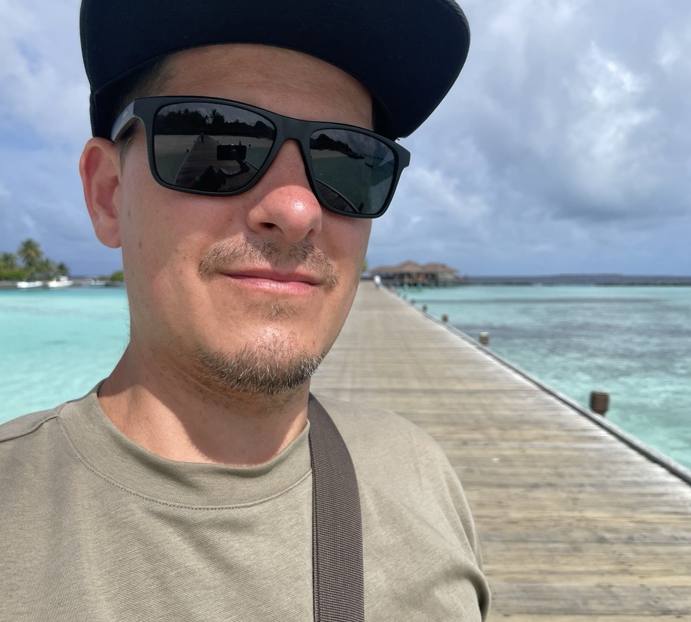
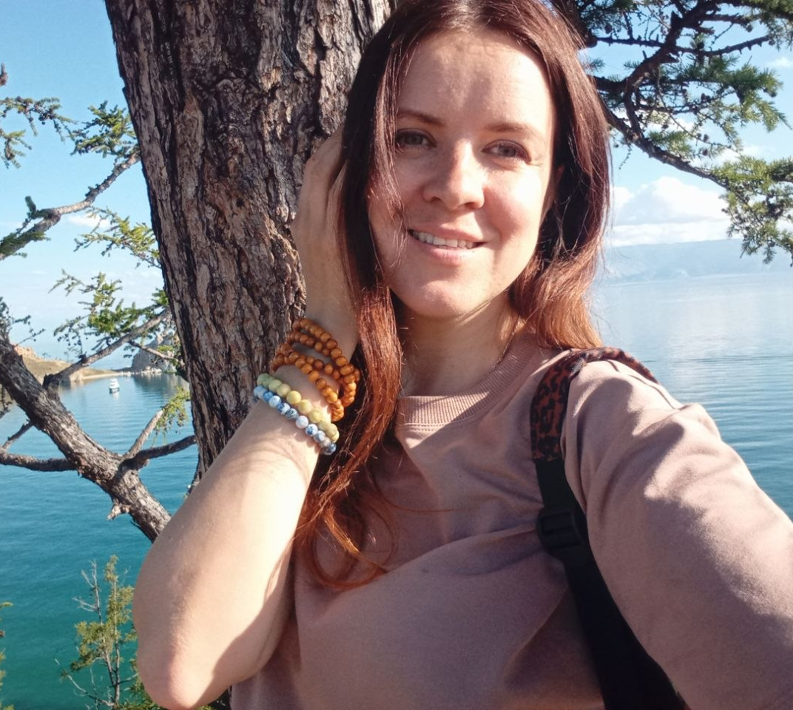
СОСТАВ КОМАНДЫ
Владимир Чугунов
Ольга Симонова
Роль в команде: разработка, графика, тестирование
Ник в мессенджере: @dotvz
Номер телефона: 89257750880
Место работы: финтех, Москва
Роль в команде: игровая экономика, учебный контент, дизайн
Ник в мессенджере: @Olga_si_olga
Номер телефона: 89858175373
Место работы: бигтех, Москва

Slide 4

О КОМАНДЕ
Краткая история команды:
01
Два специалиста — из финтеха и бигтеха. Прототип выполнен в сроки регламента, 15.09–29.09.2026: 18 сборок, версии 0.1.0–0.9.0.
Почему вы выбрали именно эту задачу
из предложенных на хакатоне?
02
Задача объединяет финансы и массовый продукт. Детям 7–11 лет нужна среда, где решение о деньгах принимается самостоятельно, а ошибка исправима.
С какими основными сложностями или вызовами
вы столкнулись и как их преодолели?
03
Баланс экономики: сначала за день можно было купить всё. Монеты приходят раз в сезон, события дня требуют решений, а задания открывают сюрпризы в лавке.
Внимание ребёнка: на главном экране было много призывов. Экран стал двором, где подсказка выделяет один предмет — следующий шаг дня.

Slide 5
КОРОТКО О РЕШЕНИИ
Техническая суть решения
Маркетинговая суть решения
Kotlin, Jetpack Compose, Room; Android 8.0 и выше, без сети, серверной части и разрешений.
Модули: core-economy — правила экономики на чистом Kotlin; content — задания, каталог, цели и словарик в JSON; data — база Room версии 10 с переходами; app — экраны.
311 автоматических тестов, 182 тест-кейса, собственная пиксельная графика, подписанный релиз 0.9.0; проверено на Android 8 и Android 16.
Бесплатное просветительское приложение для RuStore: черновик карточки, снимки экрана и возрастная маркировка 0+ подготовлены.
Применение: занятия по финансовой грамотности в начальной школе, семейное использование при участии взрослого.
Развитие: несколько профилей на устройстве, смена сложности, новые темы Единой рамки — иностранная валюта, права потребителя, налоги.

Slide 6
ПРОБЛЕМА И АУДИТОРИЯ
01
02
03
Проблема
Аудитория
Ожидаемый эффект
Карманные деньги и семейные покупки появляются у ребёнка раньше понимания, откуда берутся деньги. Абстрактные объяснения утомляют; нет среды, где решение принимается самостоятельно, а ошибка исправляется без риска.
Дети 7–11 лет: читают короткие фразы и уверенно считают. Взрослый поддерживает, но не решает за ребёнка — у него отдельный раздел за барьером с прогрессом и настройками.
После базового цикла ребёнок понимает, зачем планировать расходы, различает нужное и желаемое и видит, как небольшие регулярные накопления приближают цель.

Slide 7
ОБРАЗОВАТЕЛЬНЫЕ РЕЗУЛЬТАТЫ
01
Бюджет и его пределы
04
Цель и регулярные накопления
План дня не превышает баланс, остаток виден; «План и факт» в итогах дня.
Рамка: «Доходы и расходы… Финансовое планирование», базовый и продвинутый
Мечта выбирается первой, взнос в копилку — в плане, срок цели считается от взносов.
Рамка: «Личные сбережения», базовый и продвинутый
02
Нужное и желаемое
05
Оценка своих решений
Направления «Нужное» и «Хочу» в плане, лавке и заданиях: корм важнее мячика.
Рамка: «Доходы и расходы… Финансовое планирование», базовый
Итоги дня: шаги роста «да / нет» с причиной; объяснение после каждого задания.
Рамка: «Доходы и расходы…», продвинутый; «Личные сбережения», базовый
03
Покупки при ограниченном бюджете
06
Приложение при участии взрослого
До покупки видны цена, направление и польза; при нехватке — задание, дешевле или позже.
Рамка: «Платежи и покупки», «Цены на товары и услуги», базовый
Раздел для взрослого: чему учит игра, прогресс, экранное время, сброс профиля.
Рамка: «Цифровая среда» (планирование личных финансов), базовый и продвинутый
Шесть приоритетных компетенций раздела 1 ТЗ; темы и уровни — Единая рамка компетенций по финансовой грамотности, редакция 2026, начальное общее образование

Slide 8
ПОЧЕМУ ПИТОМЕЦ
Нужное → «Забота»: без корма питомец голоден, это видно на дворе
Питомец превращает абстрактный бюджет в заботу о персонаже: у каждой монеты есть видимое последствие.
Сначала выбор, затем финансовое и игровое последствие. Самочувствие меняется от отдельной покупки, рост — только от серии решений за несколько дней.
Темы Единой рамки для 7–11 лет: доходы и расходы, финансовое планирование, платежи и покупки, цены, личные сбережения.
Желаемое → «Радость»: игрушки и украшения можно отложить на завтра
Копилка → мечта: самокат, аквариум или праздник для друзей
Мечты → рост: две мечты и девять заданий — и питомец становится подростком
Ошибка без наказания: питомец не болеет, есть задание «Помоги своему питомцу»

Slide 9
СЕЗОН И ЭКОНОМИКА
Подарок и профиль
События дня
Итоги сезона
Питомец, игровое имя, уровень заданий; 50 стартовых монет
Три в день, два затратных не подряд; предмет — только из лавки
План и факт по банкам; остаток — в копилку; 2 мечты и 9 заданий — рост
1
2
3
4
5
План сезона
Задания
50 монет на 3 дня по банкам «Нужное», «Хочу», копилка
Объяснение при любом ответе; 3 за один заход — новая покупка в лавке

Slide 10
ФУНКЦИИ И ГРАНИЦЫ
01
02
03
04
Цикл
Контент
Для проверки
Границы
Сезон: план по банкам, события, покупки, копилка, итоги
Рост питомца: 3 стадии
Прогресс сохраняется на устройстве
30 заданий, 6 тем, 2 уровня
36 событий
31 товар, еда по виду питомца; 3 мечты
Словарик: 13 терминов
Демонстрационный режим: дни подряд
Раздел взрослого за барьером
Сброс тестового профиля
Без реальных денег, рекламы и покупок
Без сети и персональных данных
Вне прототипа: несколько профилей, смена сложности

Slide 11
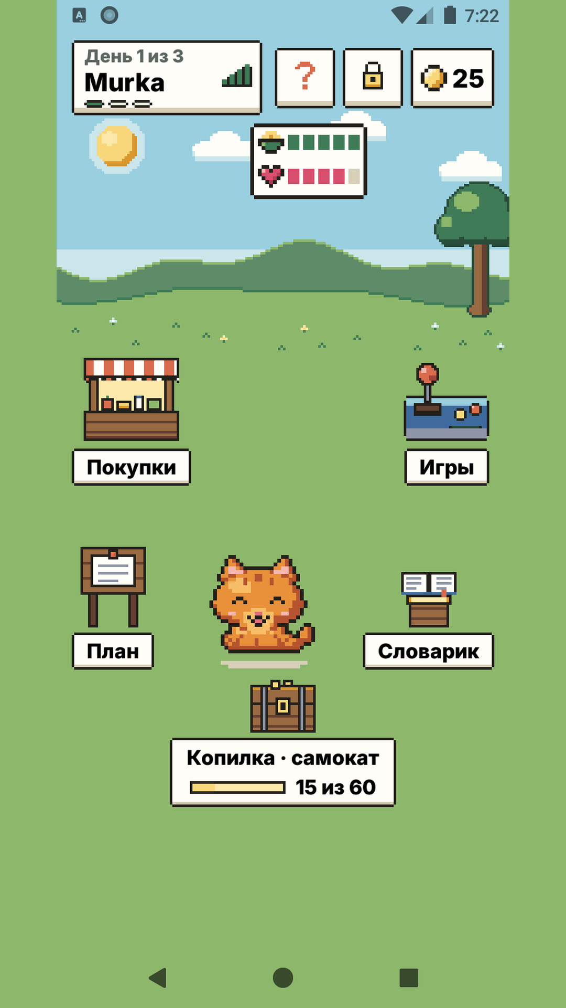
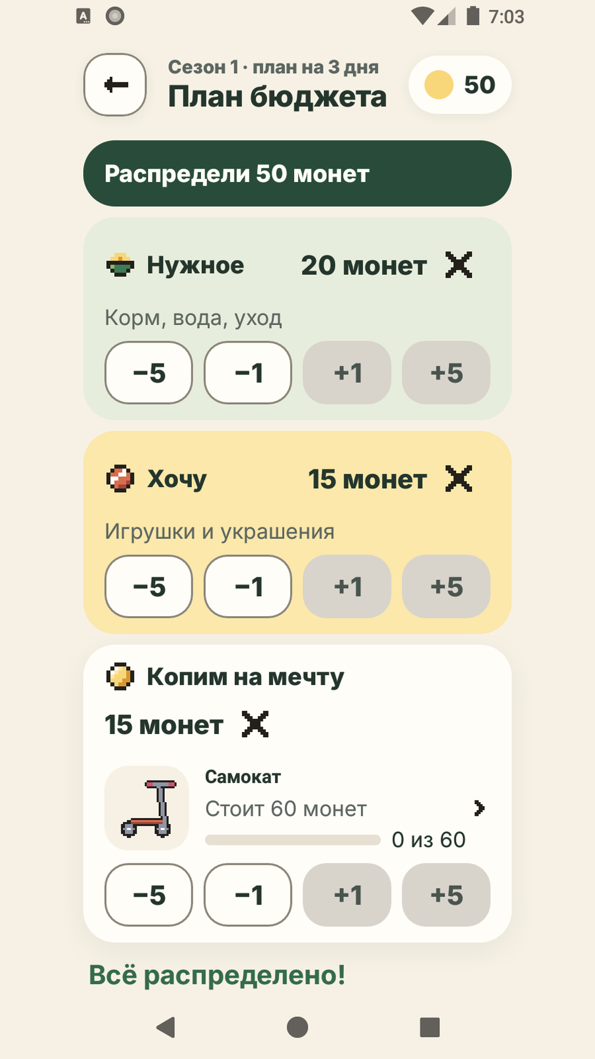
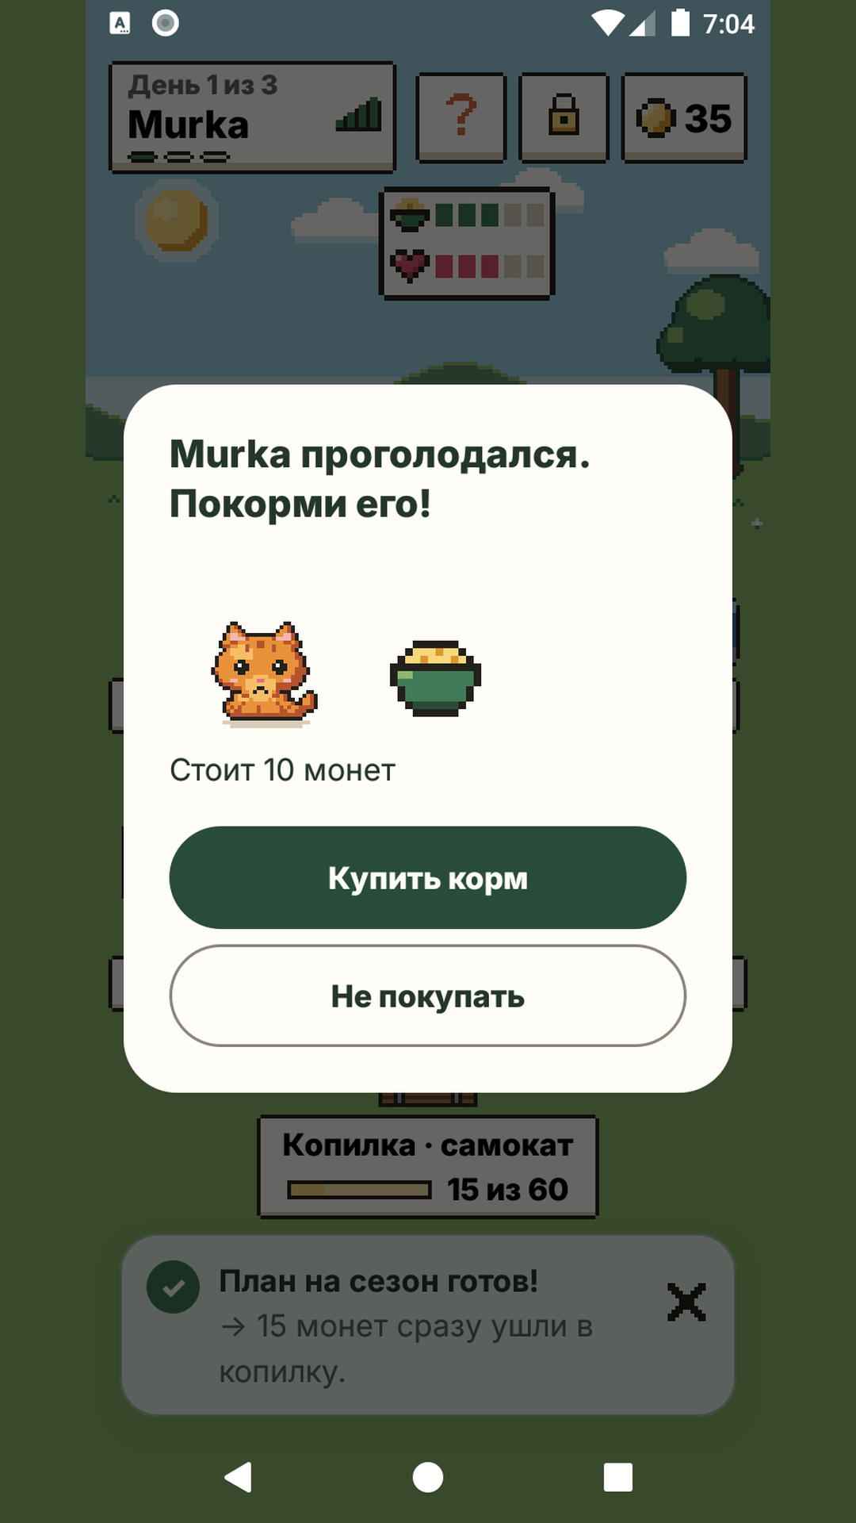
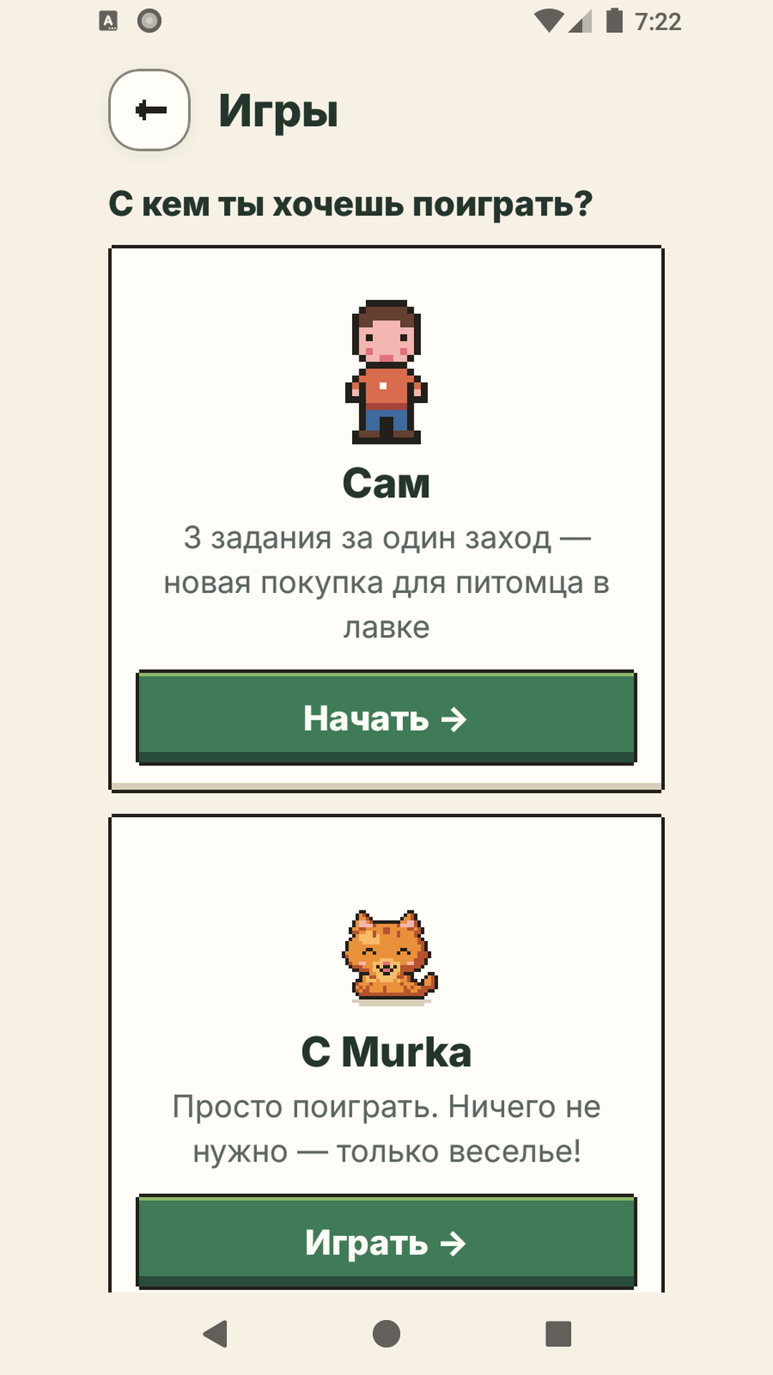
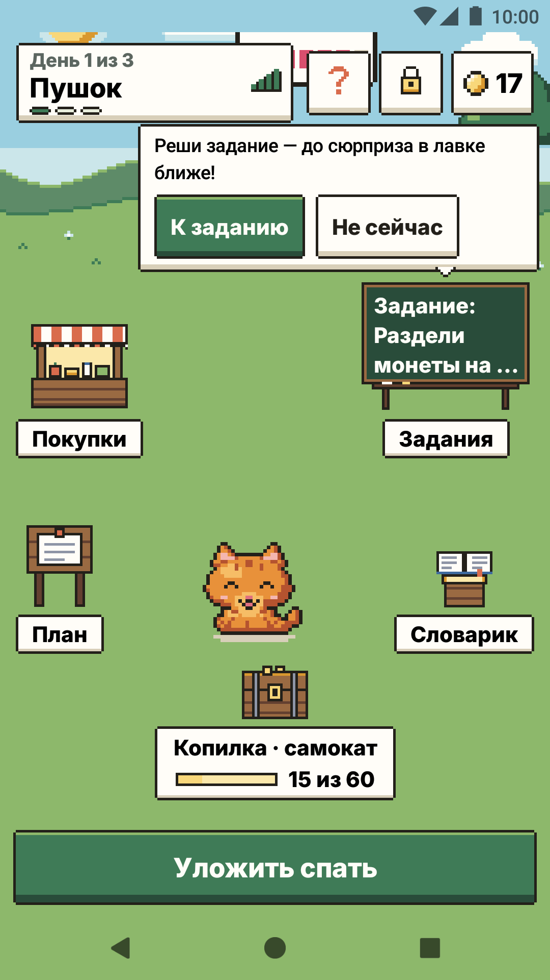
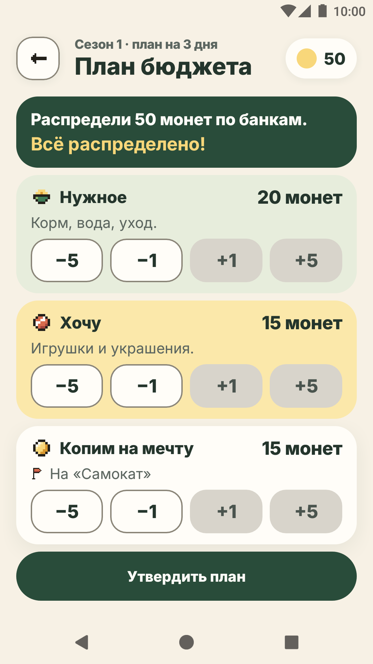
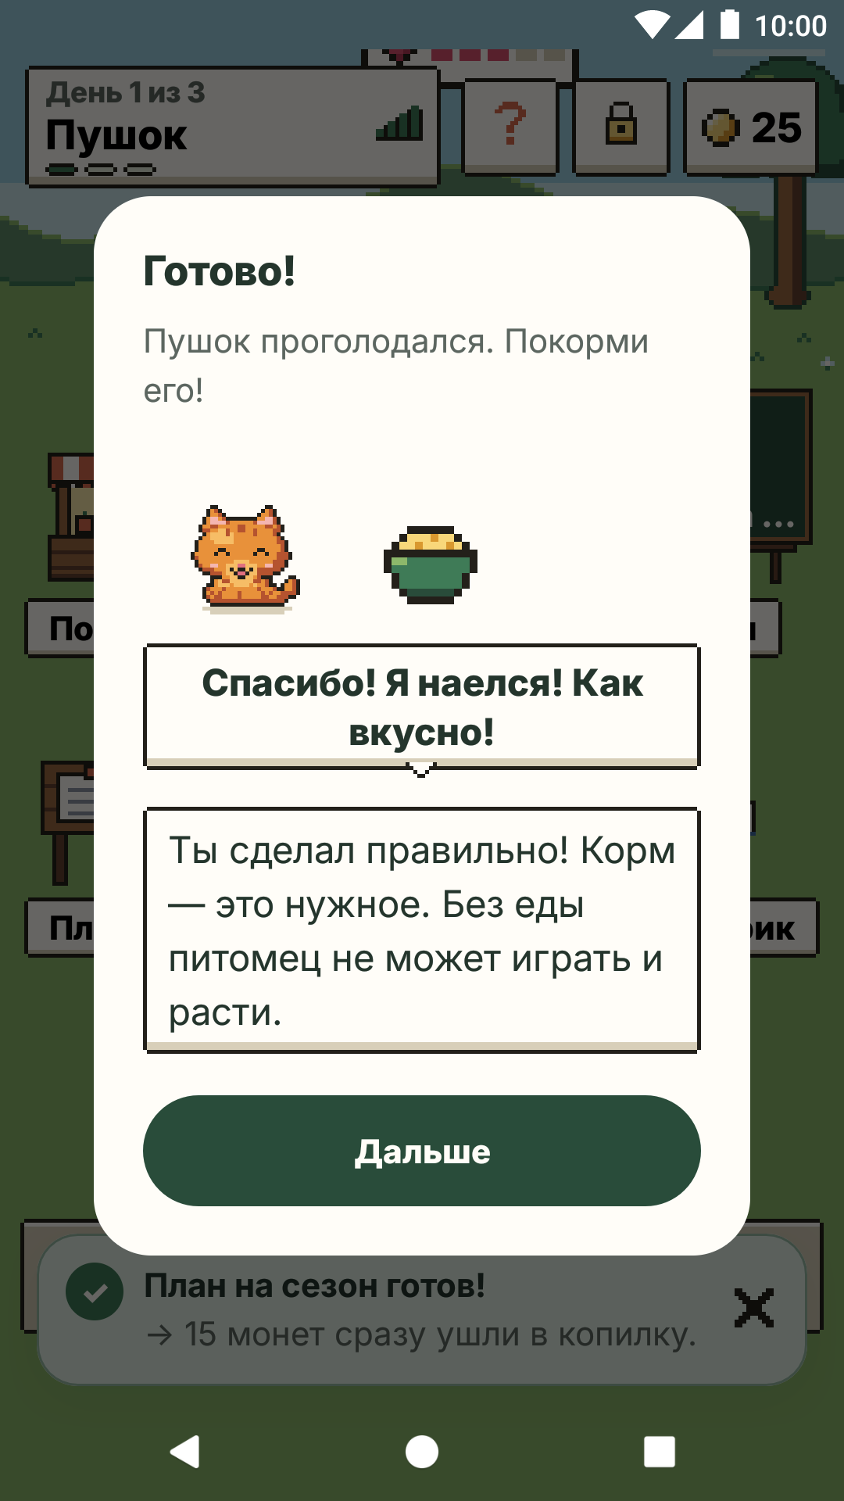
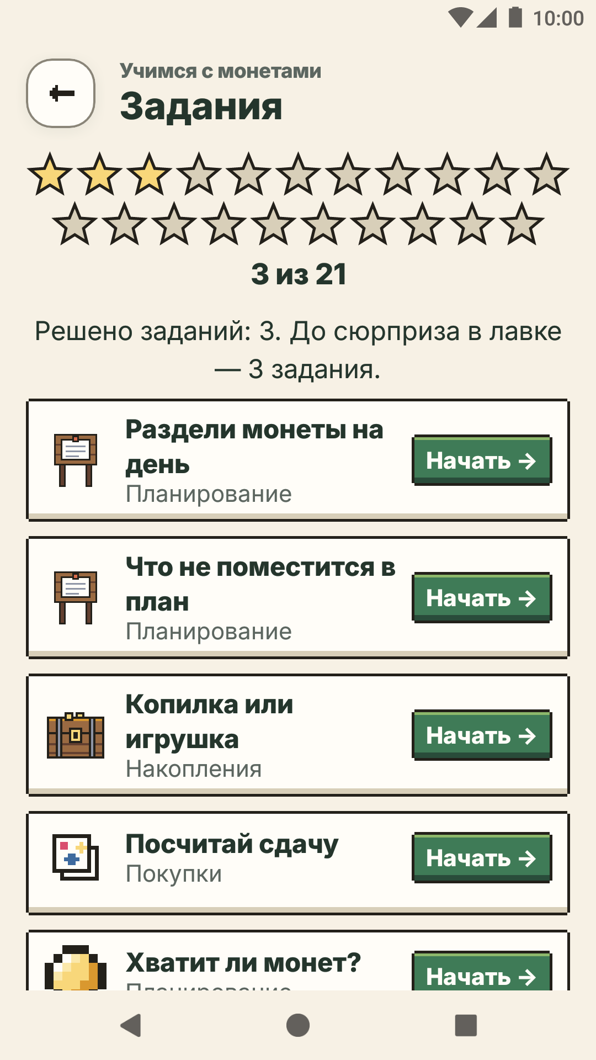
РЕШЕНИЯ ПО ИНТЕРФЕЙСУ
Двор: разделы — предметы с подписями, одна подсказка за раз
План сезона: 50 монет по трём банкам, «+» не выходит за баланс
Событие дня: выбор, реакция питомца и подсказка
Игры: «Сам» — задания и новые покупки в лавке, «С питомцем» — игра без награды

Slide 12
АРХИТЕКТУРА И ДАННЫЕ
Стек и модули
Kotlin, Compose, Room, Coroutines/Flow; Android 8.0+.
Модули core-economy, content, data, app: правила экономики не зависят от Android.
Хранение
Локальная база Room: профиль, план, покупки, копилка, история дней, украшения.
Схемы версий 2–10 в репозитории, переходы без потери прогресса.
Учебный контент
Задания, каталог, цели, словарик — JSON в ресурсах приложения.
Новое задание — запись в JSON без изменения кода; числа в заданиях переменные.

Slide 13
ПРОВЕРКА И ПЛАН
01
02
03
04
Тесты
Устройства
Ограничения
План
311 автотестов: экономика, контент, экраны
182 тест-кейса по ТЗ
Lint: ошибок нет
OPPO CPH2711, Android 16: сброс профиля, знакомство, задание, словарик
Xiaomi MI 5, Android 8.0: первый день сценария, перезапуск с сохранением
Эмулятор: сценарий Приложения А целиком, сезон в демо-режиме
Android 9–15 не проверялись
Нет автотестов переходов базы
Звуков нет
Несколько профилей
Смена сложности
Новые темы и задания в JSON
Публикация в RuStore

Slide 14
ДЕМОНСТРАЦИЯ И ССЫЛКИ
Репозиторий: github.com/fibre13/finny
Живая демонстрация — сценарий Приложения А на Android-устройстве в демонстрационном режиме:
подарок и профиль, 50 монет сезона, план по банкам, события дня, задание с объяснением и «Помоги своему питомцу» (+10 монет), покупки нужного и желаемого (в том числе при нехватке монет), копилка, итоги сезона, перезапуск с сохранением, раздел для взрослого.
Резервная видеозапись — до 3 минут.
Сборка: finny-0.9.0-release.apk — подписанный релиз 0.9.0 (versionCode 18) в составе сдачи
Документация: README, каталог docs и «Питомец Финни — сопроводительная документация.pdf»
Видеозапись демонстрации: sdacha/finny-demo.mp4, 2 мин 48 с
Карточка RuStore: docs/06, снимки экрана docs/rustore

